Slide 1
關於VIVA
視傳二A 1025445175 張怡萱

Slide 2
1.請描述「Viva」給你的感覺，以 Viva Graphic為主題的海報，
你想表現甚麼(或那些)主題?為什麼?
意思是 萬歲! 或萬歲時的歡呼聲.
把要歡呼的對像放後面就對了,然後配合雙手舉高效果會更好
另外 在西班牙文裡 也是 "VIVIR" (住) , 此動詞的 虛擬式的現在式第一人稱與第三人稱的變化.
我想用表演、舞台效果、普普風的感覺，或者是像典禮的開幕儀式、羅馬競技場的感覺
，因為VIVA讓我直覺聯想是很熱鬧、興奮的。

Slide 3
2.以「Viva」為中心，聯想相關的圖像與意涵，
請舉出至少十個例子
跳舞
歡笑
打鼓
節慶
繽紛
熱鬧
歡呼
激昂
熱血
興奮
圖騰
人潮眾多
畫面豐富

Slide 4
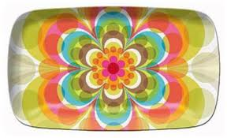
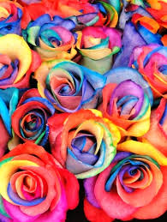

3.分別以文字、符號、圖像、空間等要素，
蒐集可參考之優秀海報以及以歡慶為主題的海報
作為下階段海報分析的樣本

Slide 5
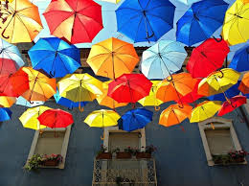
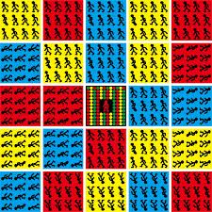

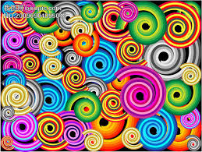

Slide 6
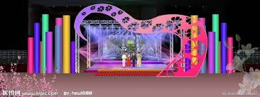
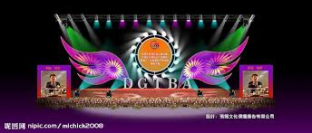
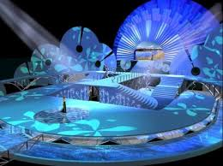
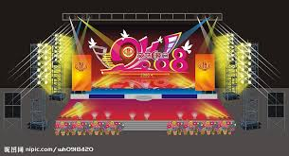

Slide 7
